Slide 1
Diffusion for Bounded Video Generation
A Zero-Shot Video Bounded Generation Method
An Integrated Reconstruction Method for Volumetric Electron Microscopy Images

Slide 2
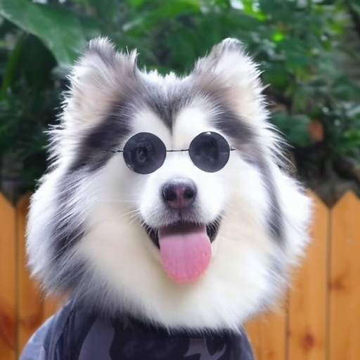
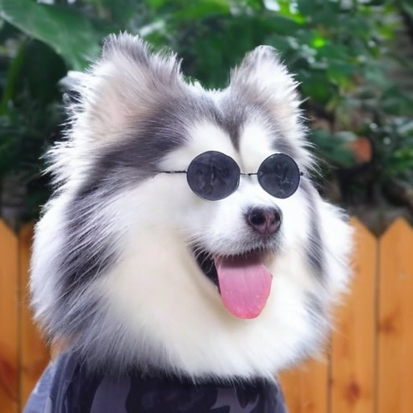
1、A Zero-Shot Video Bounded Generation Method
🧩 Bounded Video Generation
Generate continuous video between start and end frames (or keyframes).
Start frames
⚙️ Why Zero-Shot
Existing models rely on first-frame only → fail for transitions.
Retraining is costly & quickly outdated.
Need a plug-and-play zero-shot adaptation.
🚀 Our Idea
A zero-shot diffusion framework for keyframe-bounded video generation — no retraining, smooth transitions, works with any I2V / T2V model.
End frames
condition
condition
Keyframes/ Start/End frames
Text、First frame image
Zero-Shot
I2V/T2V
I2V/T2V
initial noise
generated videos
initial noise
generated videos

Slide 3
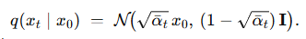
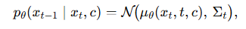
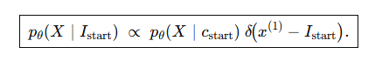
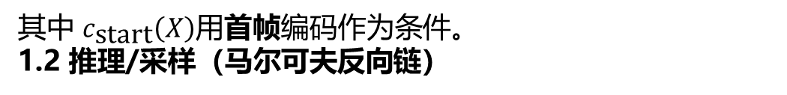
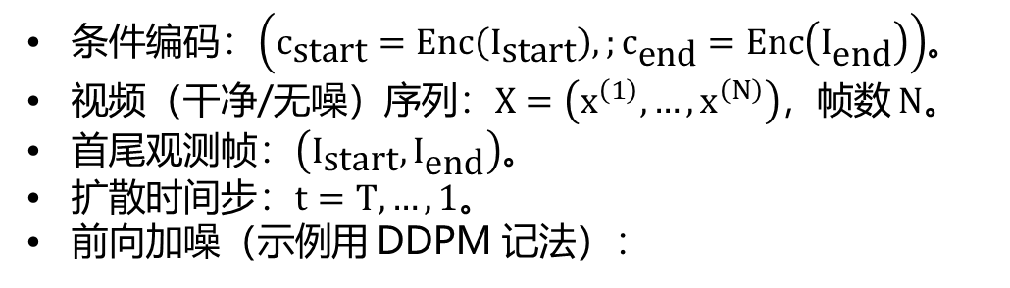
1、A Zero-Shot Video Bounded Generation Method
条件编码：$\left(c_{\text{start}}=\text{Enc}\left(I_{\text{start}}\right),;c_{\text{end}}=\text{Enc}\left(I_{\text{end}}\right)\right)$。
视频（干净/无噪）序列：$X=\left(x^{\left(1\right)},…,x^{\left(N\right)}\right)$，帧数 $N$。
首尾观测帧：$\left(I_{\text{start}},I_{\text{end}}\right)$。
扩散时间步：$t=T,…,1$。
前向加噪（示例用 DDPM 记法）：
反向去噪马尔可夫链（带条件 $c$）：
其中 $ε_{θ}\left(x_{t},t,c\right)$ 或 $D_{θ}$ 表示噪声/分数网络，$μ_{θ}$ 由它计算得到。
1. 传统 I2V（单条件：首帧）
目标： 只给首帧，生成整段视频（或至少生成第 $2…N$ 帧），保持时间连贯、外观一致。
1.1 训练（噪声预测/分数匹配的 L2 损失）
其中 $c_{\text{start}}\left(X\right)$用首帧编码作为条件。
1.2 推理/采样（马尔可夫反向链）
得到 $x_{0}≈X$。若模型“固定首帧”，通常强制 $x^{\left(1\right)}=I_{\text{start}}$（硬约束）或在损失/引导里加入软约束。
对应的数据分布（概念上）：

Slide 4
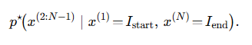
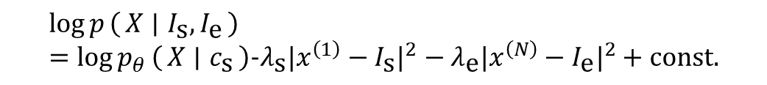
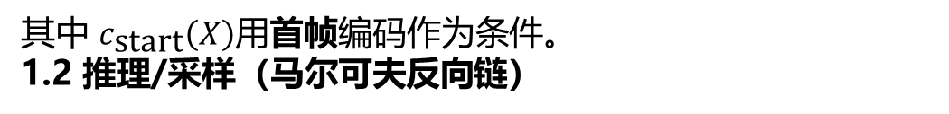
1、A Zero-Shot Video Bounded Generation Method
1. 传统 I2V（单条件：首帧）
目标： 只给首帧，生成整段视频（或至少生成第 $2…N$ 帧），保持时间连贯、外观一致。
1.1 训练（噪声预测/分数匹配的 L2 损失）
其中 $c_{\text{start}}\left(X\right)$用首帧编码作为条件。
1.2 推理/采样（马尔可夫反向链）
得到 $x_{0}≈X$。若模型“固定首帧”，通常强制 $x^{\left(1\right)}=I_{\text{start}}$（硬约束）或在损失/引导里加入软约束。
对应的数据分布（概念上）：
2. 有界 I2V（双条件：首尾帧）
目标： 在两端点固定的前提下，采样中间帧的分布
2.1 理想情况（硬约束版）
也就是：在“以首帧为条件”的生成路径分布下，再强制首尾帧与给定观测一致。我们真正关心的是：
2.2 软约束版（等价的能量/对数后验写法）
$$\log{p}\left(X ∣ I_{\text{s}},I_{\text{e}}\right)=\log{p_{θ}}\left(X ∣ c_{\text{s}}\right)-λ_{\text{s}}|x^{\left(1\right)}−I_{\text{s}}|^{2}−λ_{\text{e}}|x^{\left(N\right)}−I_{\text{e}}|^{2}+\text{const}.$$
在采样里可通过引导项或校正器把这两个端点约束“推”进去。
2.3 若有双条件模型（理想反向链）
若存在一个真正以首尾双条件训练的模型，其反向链可写为：
$$x_{t−1}∼p_{θ}\left(x_{t−1} ∣ x_{t}, c_{\text{start}}, c_{\text{end}}\right),$$
在每一步同时利用两端信息。实际论文往往没有这种训练，而是用时间反转 + MPD在推理时近似该目标。

Slide 5
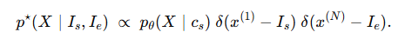
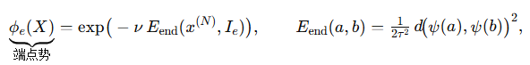
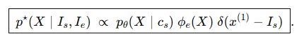
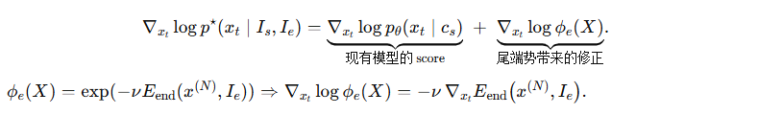
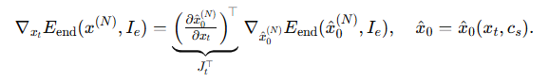
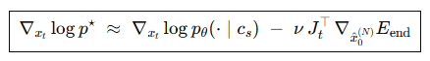
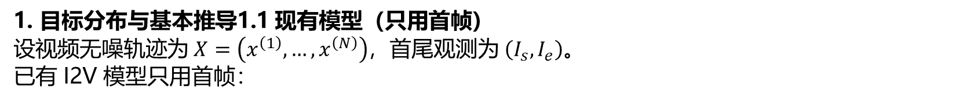
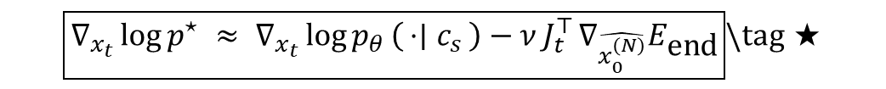
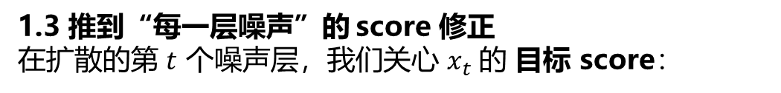
1、A Zero-Shot Video Bounded Generation Method
1. 目标分布与基本推导1.1 现有模型（只用首帧）
设视频无噪轨迹为 $X=\left(x^{\left(1\right)},…,x^{\left(N\right)}\right)$，首尾观测为 $\left(I_{s},I_{e}\right)$。 已有 I2V 模型只用首帧：
1.2 我们真正想要的（首尾双约束）
“理想”的有界后验（硬约束）：
直接用 $δ$ 很硬；常见的可计算近似是把尾端 $δ$ 放松成端点势（能量）：
其中 $ψ$ 是感知特征（可用 LPIPS/VGG 或直接像素），$τ>0$ 为松弛尺度，$ν>0$ 为强度。于是：
1.3 推到“每一层噪声”的 score 修正
在扩散的第 $t$ 个噪声层，我们关心 $x_{t}$ 的 目标 score：
由 链式法则（端点对当前层的影响）：
结论：
$$\boxed{∇_{x_{t}}\log{p^{⋆}} ≈ ∇_{x_{t}}\log{p_{θ}}\left(⋅ ∣ c_{s}\right)−ν J_{t}^{⊤} ∇_{\hat{x_{0}^{\left(N\right)}}}E_{\text{end}}}\backslash tag★$$
这就是我们要实现的 “双条件去噪的等价 score”： = “首帧 score” + “尾端势的梯度项”。
解释： \(\hat x^{(N)}_0\) 表示 用当前噪声 \(x_t\) 预测出的“无噪视频”的第 \(N\) 帧（取 \(\hat x_0\) 的最后一帧）。 \(J_t\) 是该映射相对于 \(x_t\) 的雅可比矩阵。 无需重新训练，因为 \(\hat x_0\) 来自已训练的 \(\varepsilon_\theta / D_\theta\)，我们只需在推理时反传一次即可得到 \(J_t^\top v\)（向量-雅可积）。

Slide 6
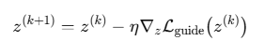
1、A Zero-Shot Video Bounded Generation Method
背景
在前一部分中，我们实现了以单帧为条件的 I2V 模型的扩展，使其能够在 首尾帧 / 关键帧条件下进行有界视频生成。
该方法为 zero-shot 框架，但生成的视频 中间帧运动仍不可完全控制。
动机:
我们希望让生成的视频在整个时间序列上严格遵循目标运动轨迹与语义约束。
核心思想：Latent Optimization
将扩散模型的潜变量 ( z ) 视为可优化参数。
定义指导，刻画生成结果与用户指定条件（如轨迹、关键帧）的一致性。
通过梯度下降更新潜变量，使生成样本逐步逼近约束目标：
为什么这种方法是可行的？
扩散模型的潜变量（Latent Variables） 能够精确反映物体的空间布局（spatial layout）[1]。
因此，通过在潜变量空间进行优化， 我们可以间接而有效地控制视频中物体的运动与位置。
[1] Jiafeng Mao, Xueting Wang, and Kiyoharu Aizawa. Guided image synthesis via initial image editing in diffusion model. arXiv preprint arXiv:2305.03382, 2023.

Slide 7
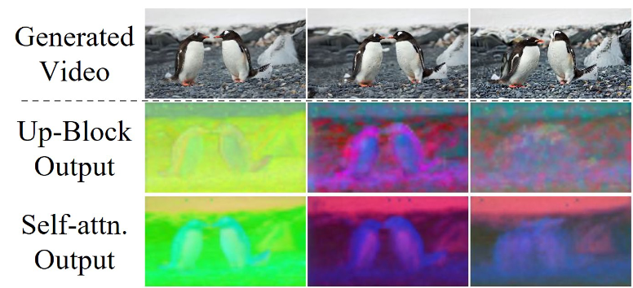
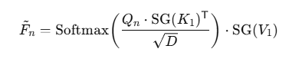
1、A Zero-Shot Video Bounded Generation Method
面临的问题：
在图像扩散模型中上采样层（Upsampling Blocks）的输出特征图具有语义特性。同一物体的像素在特征空间中相似，可用于空间布局控制。
但是在视频扩散模型中，上采样层特征图在跨帧之间语义对齐较弱
直接操作这些特征图，无法提供有效的布局控制信号
所以我们要解决什么？
要实现Latent Optimization，首先要解决跨帧语义对齐
我们将每一帧的 Key (K) 与 Value (V) 替换为首帧的 K₁, V₁，实现跨帧语义对齐
其中 SG 表示停止梯度，防止首帧被更新。

Slide 8
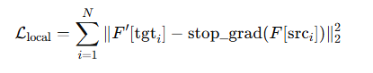
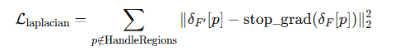
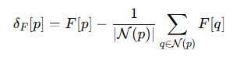
1、A Zero-Shot Video Bounded Generation Method
引导损失函数设计（Loss Design）
总体目标
我们希望在优化潜变量 ( z_t ) 时，同时满足：
用户指定区域的特征被正确移动（局部控制）
整体结构与纹理保持一致（全局拓扑一致）
总引导损失
(1) 局部特征一致性损失
确保用户拖拽的目标区域语义保持一致
( F' )：优化后的特征图
( F )：原始特征图
SG：冻结源特征，仅作为监督信号
(2) 全局拓扑一致性损失
其中：
( \delta_F[p] )：原始特征的“拉普拉斯特征”
( \delta_{F'}[p] )：优化后特征的局部差异
保证局部邻域关系保持稳定（即拓扑一致）

Slide 9
2、An Integrated Reconstruction Method for Volumetric Electron Microscopy Images

Slide 10

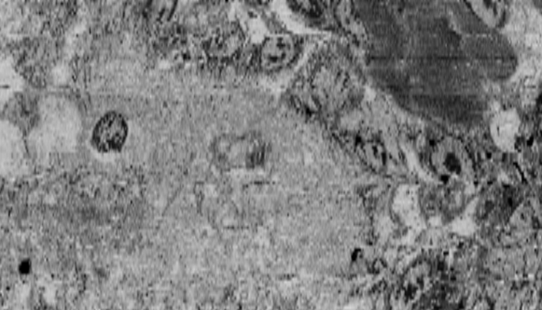
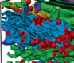
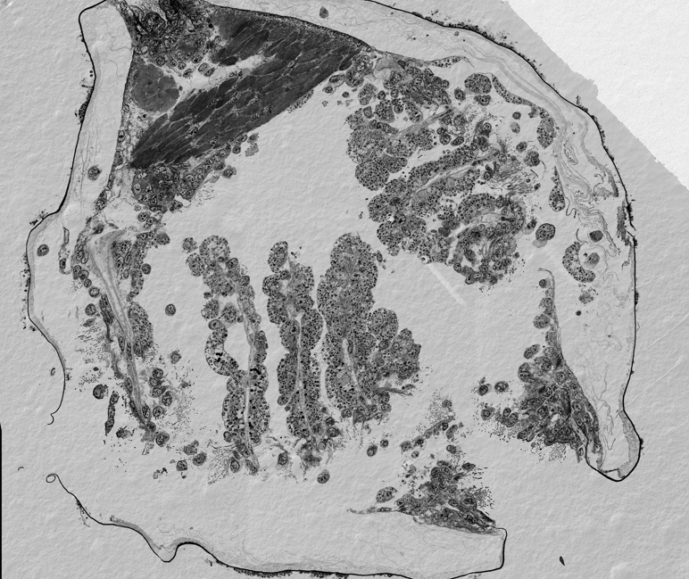
2、An Integrated Reconstruction Method for Volumetric Electron Microscopy Images
Volume Electron Microscopy : A Comprehensive Workflow
Sample Preparation
Serial Section Imaging
2D Stitching
3D Reconstruction
3D Segmentation
Sectioning: Slices the sample along a fixed direction.
2D Imaging & Stitching: Generates complete 2D sample images.
3D Reconstruction: Aligns image stacks within a unified 3D coordinate system.
Organelle Identification & Segmentation: Detects and segments cellular structures.

Slide 11
2、An Integrated Reconstruction Method for Volumetric Electron Microscopy Images
Volume Electron Microscopy : A Comprehensive Workflow
Sample Preparation
Serial Section Imaging
2D Stitching
3D Reconstruction
3D Segmentation
Sectioning: Slices the sample along a fixed direction.
2D Imaging & Stitching: Generates complete 2D sample images.
3D Reconstruction: Aligns image stacks within a unified 3D coordinate system.
Organelle Identification & Segmentation: Detects and segments cellular structures.

Slide 12
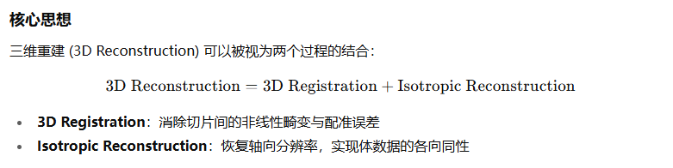
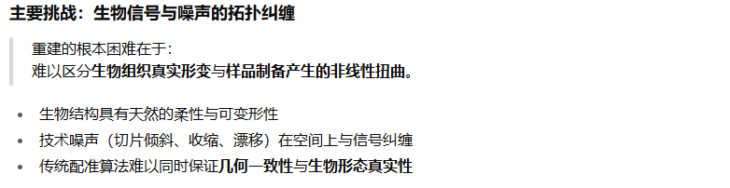
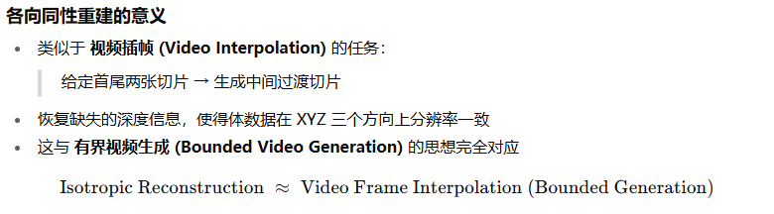
2、An Integrated Reconstruction Method for Volumetric Electron Microscopy Images
＝
＋
3D Reconstruction
3D Registration
Isotropic Reconstruction

Slide 13
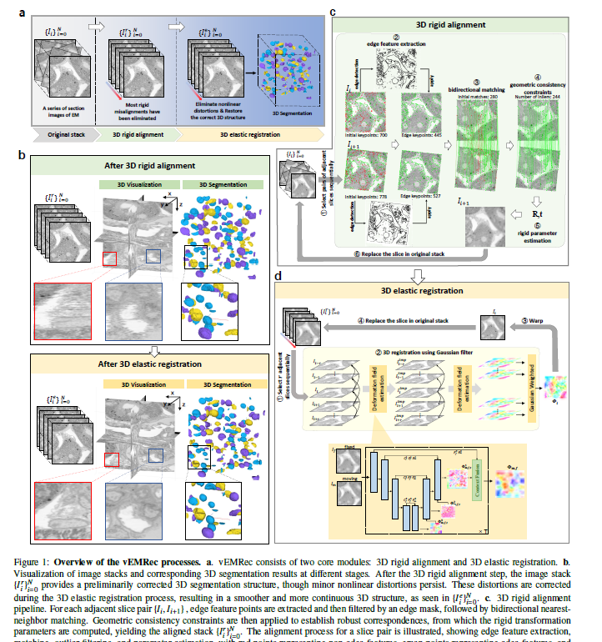
2、An Integrated Reconstruction Method for Volumetric Electron Microscopy Images
＝
＋
3D Reconstruction
3D Registration
Isotropic Reconstruction

Slide 14
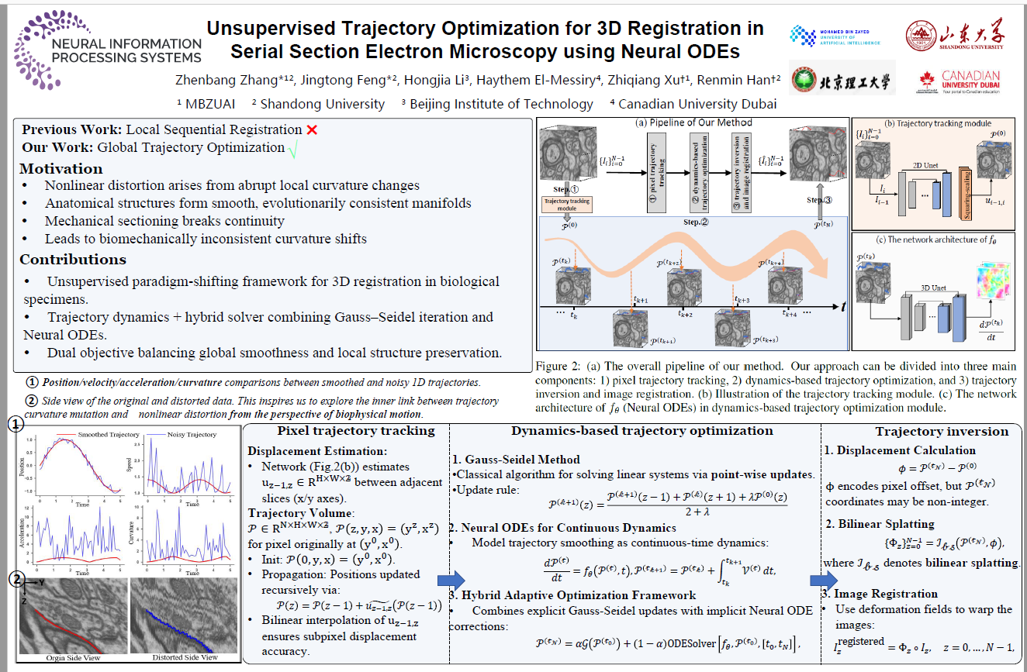
2、An Integrated Reconstruction Method for Volumetric Electron Microscopy Images
＝
＋
3D Reconstruction
3D Registration
Isotropic Reconstruction

Slide 15
2、An Integrated Reconstruction Method for Volumetric Electron Microscopy Images
＝
＋
3D Reconstruction
3D Registration
Isotropic Reconstruction
Motivation: Why Train a Model for Volumetric EM I2V?
我们的目标
训练一个适用于体积电子显微镜（VEM）切片数据的 图像到视频生成模型 (Image-to-Video, I2V)
为什么通用视频选择 Zero-Shot？
在自然图像/视频领域：
各类预训练扩散模型层出不穷
模型架构与性能更新极快（“这周最强，下周落伍”）
重复训练成本高、通用性差
因此我们选择Zero-Shot 控制方法无需重训，可兼容多种 I2V 模型
为什么显微图像选择 专门训练模型？
显微镜图像的特性与自然图像显著不同
通用扩散模型难以捕捉这种结构分布
训练专用模型是有意义的

Slide 16
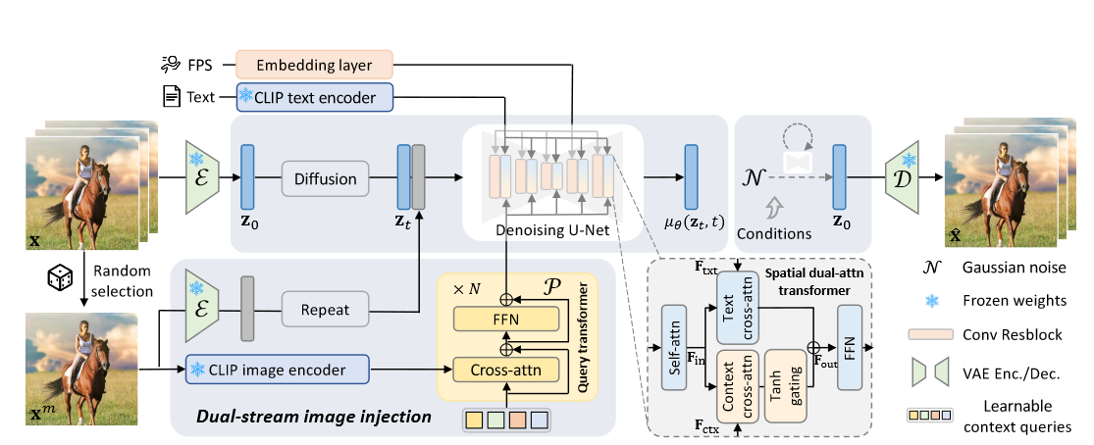
2、An Integrated Reconstruction Method for Volumetric Electron Microscopy Images

Slide 17
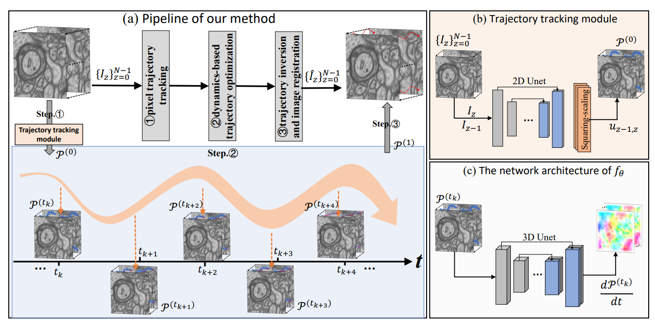
2、An Integrated Reconstruction Method for Volumetric Electron Microscopy Images
＝
＋
3D Reconstruction
3D Registration
Isotropic Reconstruction

Slide 18
2、An Integrated Reconstruction Method for Volumetric Electron Microscopy Images
＝
＋
3D Reconstruction
3D Registration
Isotropic Reconstruction
一体化的 3D Registration 与 Isotropic Reconstruction
核心思想
轨迹 (Trajectory) 是连接 3D 配准 与 各向同性重建 的关键纽带。
3D Registration：轨迹驱动的配准
在我们此前的 3D 配准研究中， 我们将传统的“图像配准”重新定义为 运动轨迹优化问题。
为 ssEM（serial-section Electron Microscopy）建立了 连续轨迹动力学模型 。
Isotropic Reconstruction：基于 I2V 的生成重建
各向同性重建可视为 有界视频生成 (Bounded I2V Generation)
我们使用 Image-to-Video 扩散模型
使用首帧与末帧图像
将 轨迹 作为额外条件输入， 指导生成一致的路径合成中间切片

Slide 19
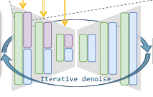
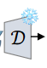
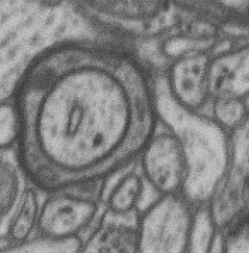
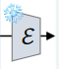
2、An Integrated Reconstruction Method for Volumetric Electron Microscopy Images
＝
＋
3D Reconstruction
3D Registration
Isotropic Reconstruction
轨迹
前后切片
适配到我们的 3DReg 算法

Slide 20
2、An Integrated Reconstruction Method for Volumetric Electron Microscopy Images
＝
＋
3D Reconstruction
3D Registration
Isotropic Reconstruction
轨迹
前后切片
适配到我们的 3DReg 算法
一体化重建！

Slide 21
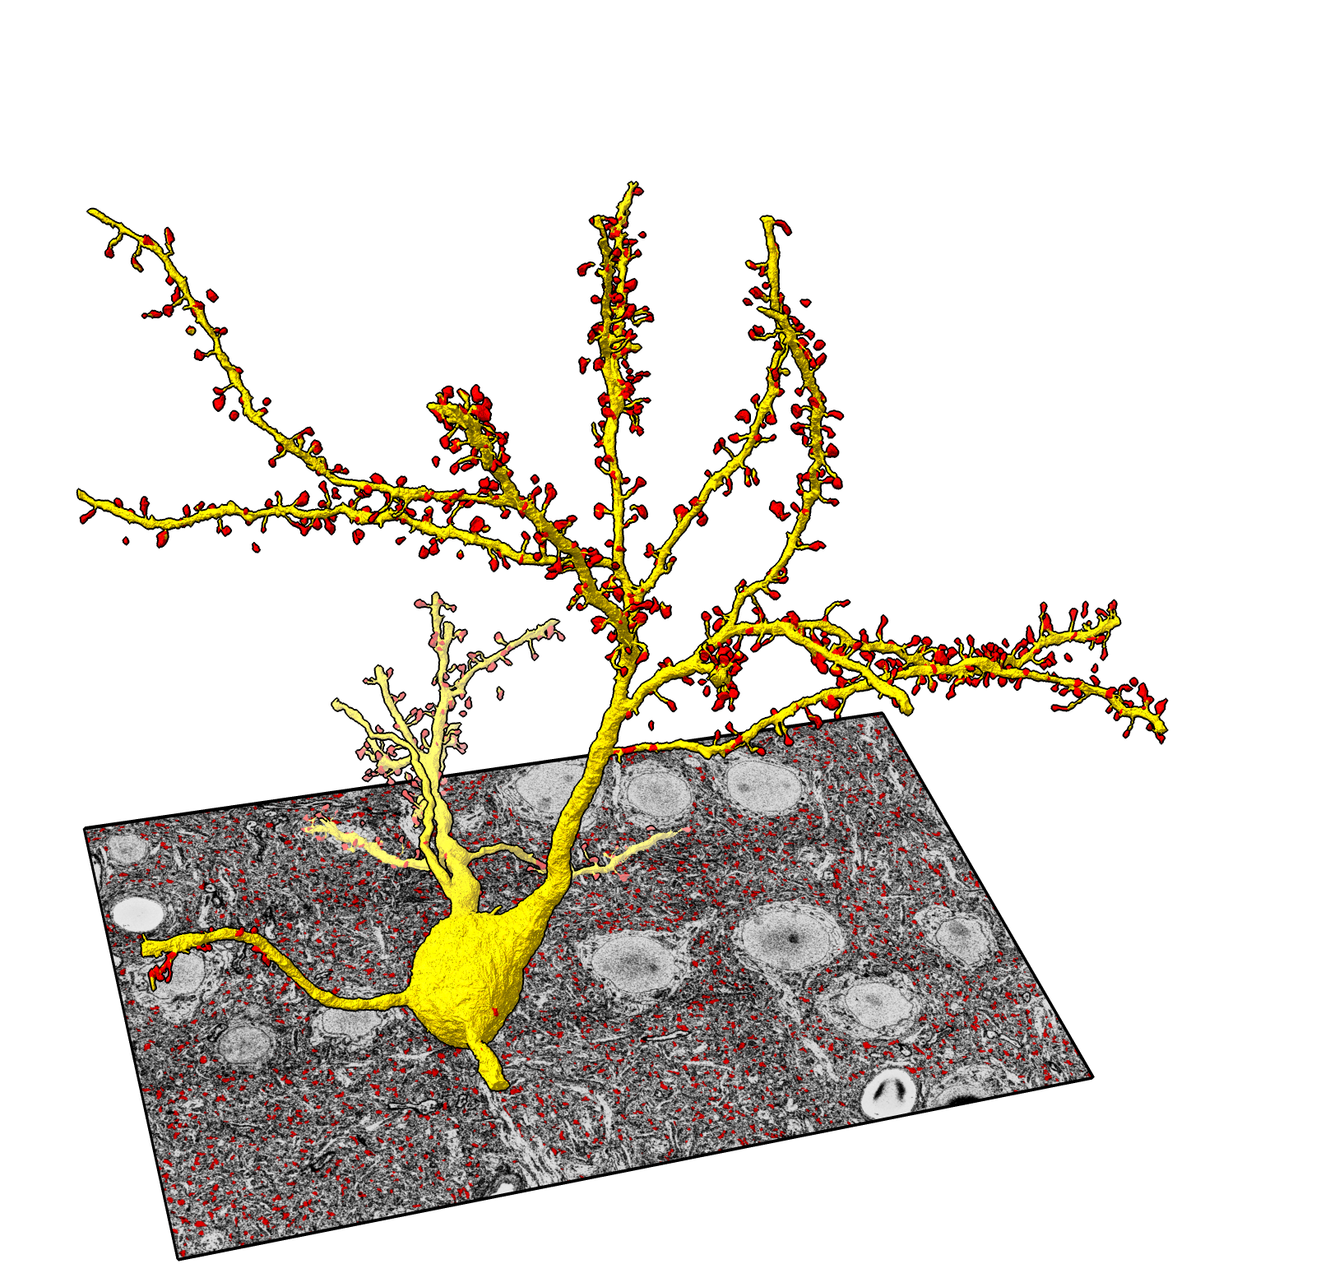
2、An Integrated Reconstruction Method for Volumetric Electron Microscopy Images
额外挑战：显微切片的超高分辨率适配
1. 问题背景
通用图像或视频生成模型通常处理 512×512 或 1024×1024 像素级别的数据。
显微切片（ssEM）图像往往达到 10,000² ～ 50,000² 像素甚至更高。
完整的切片数据可能超过数 TB， 整个体数据规模达到万亿级像素（terapixel-scale）。
2. 挑战一：计算与显存瓶颈
GPU 显存无法直接容纳如此大规模图像。
扩散模型的多尺度特征传播导致显存占用指数级增长。
3. 挑战二：结构连续性与边界一致性
简单的图像裁块会破坏组织结构的连续性。
必须保证切块间：
语义一致
边缘无缝
轨迹连续

Slide 22
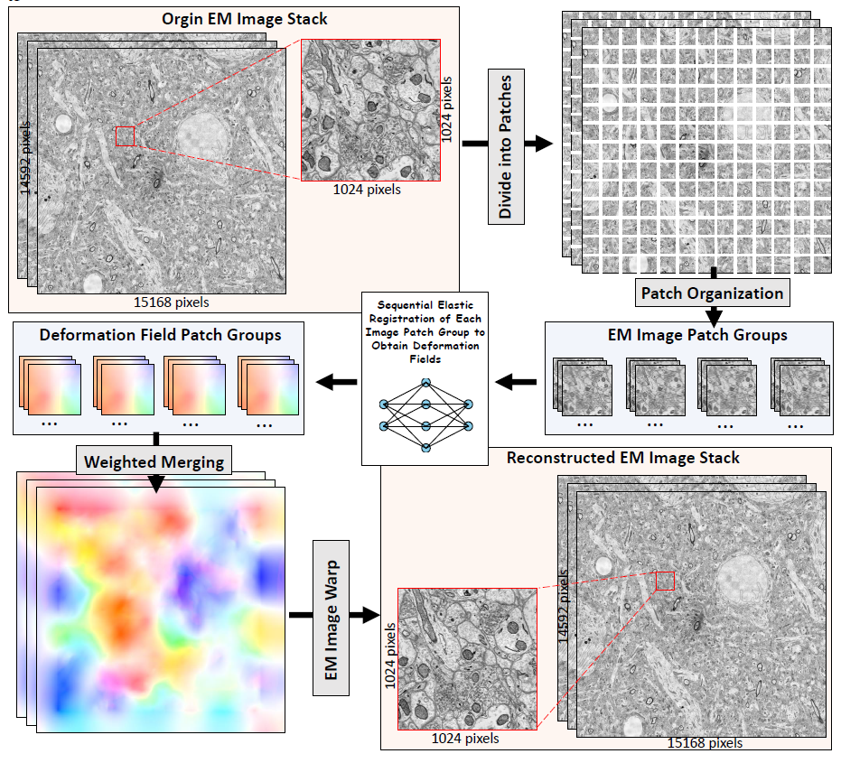
2、An Integrated Reconstruction Method for Volumetric Electron Microscopy Images
额外挑战：显微切片的超高分辨率适配
1. 问题背景
通用图像或视频生成模型通常处理 512×512 或 1024×1024 像素级别的数据。
显微切片（ssEM）图像往往达到 10,000² ～ 50,000² 像素甚至更高。
完整的切片数据可能超过数 TB， 整个体数据规模达到万亿级像素（terapixel-scale）。
2. 挑战一：计算与显存瓶颈
GPU 显存无法直接容纳如此大规模图像。
扩散模型的多尺度特征传播导致显存占用指数级增长。
3. 挑战二：结构连续性与边界一致性
简单的图像裁块会破坏组织结构的连续性。
必须保证切块间：
语义一致
边缘无缝
轨迹连续

